Slide 1
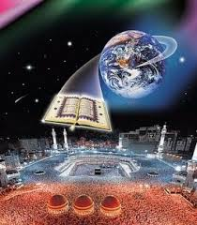
الاعجاز التشريعي في القرآن الكريم (المحاضرة الاولى) إعداد أ. م . د . بان حميد فرحان محاضرة لطلبة المرحلة الرابعة – قسم علوم القرآن

Slide 2
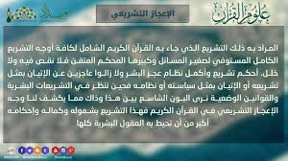

Slide 3
إنَّ القُرآن الكريم يبدأ بتربية الفرد؛ لأنَّه لَبِنة المجتمع، ويقيمُ تربِيته على تَحرير وُجدانه، وتربيته بعقيدة التَّوحيد الذي يُخلصه من سُلطان الخرافة والوهم، ويفكُّ أسْرَه من عُبُودية الأهواء والشَّهوات، حتى يكون عبدًا خالصًا لله. وإذا صحت عقيدة المسلم كان عليه أن يأخذ شرائع القرآن في الفرائض والعبادات، وكل عبادة مَفروضة يُرادُ بها صلاحُ الفرد، ولكنَّها مع ذلك ذات عَلاقة بصلاح الجماعة، ومن تربية الفرد ينتقل الإسلام إلى بناء الأُسْرة؛ لأنَّها نواة المجتمع، فشَرَع القُرآن الزَّواج؛ استجابة للغريزة الفطريَّة، وإبقاءً على النَّوع الإنساني في تناسُل نظيف.

Slide 4
ومن أجل صيانة المُجتمع وسلامته، يُقرِّر التشريع القرآني الحفاظَ على الكليَّات الخمس

Slide 5
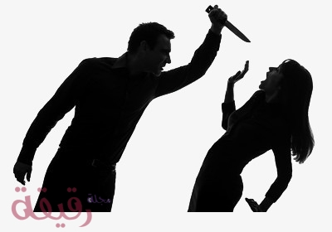
1- الحفاظ على النفس:
لقد كرَّم القرآن الإنسان، وبيَّن أنه خليفة الله في الأرض، وحرَّم قتل الإنسان لنفسه؛ لأنَّها ليست ملكًا له، إنَّما هي ملك لله وحدَه؛ فقال: {وَلاَ تَقْتُلُوا أَنفُسَكُمْ إِنَّ اللَّهَ كَانَ بِكُمْ رَحِيمًا}.كما شَرع القِصاص وجعله ظرفًا للحياة في قوله - تعالى -: {وَلَكُمْ فِي الْقِصَاصِ حَيَاةٌ يَا أُولِيْ الأَلْبَابِ لَعَلَّكُمْ تَتَّقُونَ}،وقال تعالى: {وَلَقَدْ كَرَّمْنَا بَنِي آدَمَ}،ومن ثَمَّ فقد شدد في العُقُوبة على من يعتدي على حياة غيره بغير حق. ولا شَكَّ أنَّ رحمة الله عظيمة بفرضه القِصاص؛ لأنَّ من يهمُّ بقتل غيره وهو يعلم أنَّ في ذلك هلاكَه سوف يتردَّد، أو لا يُقْدم على هذه الجريمة الشنعاء؛ خوفًا على حياته.

Slide 6
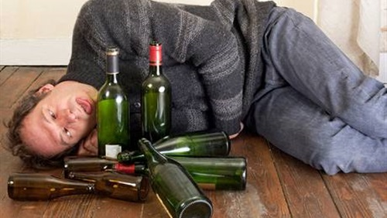
2-الحفاظ على العقل:
ومن أجل الحفاظ على العقل الذي هو مَناطُ التَّكليف في الإسلام، وأكبر نعمة أنْعَمَ الله بها على الإنسان - حرَّم القرآن الكريم شُرْب الخمر؛ لقوله - سبحانه -: {َا أَيُّهَا الَّذِينَ آمَنُوا إِنَّمَا الْخَمْرُ وَالْمَيْسِرُ وَالأَنصَابُ وَالأَزْلاَمُ رِجْسٌ مِّنْ عَمَلِ يالشَّيْطَانِ فَاجْتَنِبُوهُ لَعَلَّكُمْ تُفْلِحُونَ}.وقد كان تحريمُ الخمر بتدرج ونوازل كثيرة؛ فإنَّهم كانوا مُولعين بشُربها، وأول ما نزل في شأنها: {يَسْأَلُونَكَ عَنِ الْخَمْرِ وَالْمَيْسِرِ قُلْ فِيهِمَا إِثْمٌ كَبِيرٌ وَمَنَافِعُ لِلنَّاسِ}]، أيْ: في تجارتهم؛ فلمَّا نزلت هذه الآية تَركها بعضُ النَّاس، وقالوا: نأخذ منفعتها ونترك إثْمها، فنَزَلت هذه الآية: {يَا أَيُّهَا الَّذِينَ آمَنُوا لاَ تَقْرَبُوا الصَّلاَةَ وَأَنتُمْ سُكَارَى}، فتركها بعضُ الناس، وقالوا: لا حاجة لنا فيما يشغلنا عن الصلاة، وشَربَها بعضُ الناس في غير أوقات الصلاة حتَّى نزلت: {يَا أَيُّهَا الَّذِينَ آمَنُوا إِنَّمَا الْخَمْرُ وَالْمَيْسِرُ وَالأَنصَابُ وَالأَزْلاَمُ رِجْسٌ}؛ فصارت حرامًا عليهم حتَّى صار يقول بعضهم: ما حرَّم الله شيئًا أشدَّ من الخمر.

Slide 7
3- الحفاظ على العرض:
ومن أجل الحفاظ على العرض، شَرَع القرآن الكريم حدَّ الزِّنا في قوله - تعالى -: {الزَّانِيَةُ وَالزَّانِي فَاجْلِدُوا كُلَّ وَاحِدٍ مِّنْهُمَا مِئَةَ جَلْدَةٍ وَلَا تَأْخُذْكُم بِهِمَا رَأْفَةٌ فِي دِينِ اللَّهِ إِن كُنتُمْ تُؤْمِنُونَ بِاللَّهِ وَالْيَوْمِ الْآخِرِ وَلْيَشْهَدْ عَذَابَهُمَا طَائِفَةٌ مِّنَ الْمُؤْمِنِينَ}، هذا الحكم في الزاني والزانية البكرين، أن يجلد كلٌّ منهما مائة جلدة بخلاف الزَّاني المحصن، أو الزَّانية المُحصنة، فقد دلَّت السُّنة الصحيحة على أنَّ الحدَّ لكل منهما هو الرجم.ومن أجل الحفاظ على العرض أيضًا شرع القرآن الكريم حدَّ القذف في قوله - تعالى -: {وَالَّذِينَ يَرْمُونَ الْمُحْصَنَاتِ ثُمَّ لَمْ يَأْتُوا بِأَرْبَعَةِ شُهَدَاءَ فَاجْلِدُوهُمْ ثَمَانِينَ جَلْدَةً وَلَا تَقْبَلُوا لَهُمْ شَهَادَةً أَبَدًا وَأُوْلَئِكَ هُمُ الْفَاسِقُونَ}، وفي الوقت نفسه أمر القرآن الكريم بغَضِّ البصر، ونَهى عن إبداء ما لا يجوز إبداؤه من الزينة

Slide 8
4- الحفاظ على الملكية:
ومن أجل الحفاظ على الملكية شَرَع القرآن الكريم حدَّ السرقة في قوله - سبحانه -: {وَالسَّارِقُ وَالسَّارِقَةُ فَاقْطَعُوا أَيْدِيَهُمَا جَزَاءً بِمَا كَسَبَا نَكَالاً مِّنَ اللَّهِ وَاللَّهُ عَزِيزٌ حَكِيمٌ}؛ ذلك أنَّ السَّرقة نزعة شريرة ربَّما تحمل صاحبها، أو تَجرُّه إلى ارتكاب جرائم شنعاء في سبيل الاستيلاء على مال الغير، بدافع من خبث الطبع، أو فساد المنشأ، وسوء التَّربية. ومن أجل هذا كانت هذه العُقُوبة الرَّادعة لكلِّ من تُسول له نَفسُه العدوان على مال الغير، وقد رأينا كيف أنَّ رسول الله - صلَّى الله عليه وسلم - لم يقبل شفاعة أسامة بن زيد في المرأة المخزوميَّة؛ فعَنْ عَائشَةَ - رضي اللَّهُ عنها - أَنَّ قُرَيْشًا أهمَّتهُم المرْأَةُ المخْزُومِيَّةُ التي سرقت، فقالوا: من يكلم رسول اللَّهِ - صلَّى الله عليه وسلم؟ ومن يجترئ عليه إلاَّ أسامة بنُ زَيْدٍ حِبُّ رَسُولِ اللَّهِ - صلَّى الله عليه وسلم - فَكَلَّمَ رَسُولَ اللَّهِ - صلَّى الله عليه وسلم - فقَال: ((يَا أَيُّهَا النَّاسُ، إِنَّمَا ضَلَّ مَنْ قبلكم؛ أنَّهم كَانُوا إِذَا سَرَقَ الشَّرِيفُ تركوه، وإذا سرق الضَّعِيفُ فِيهِم أقامُوا عليْهِ الْحَدَّ، وَايْمُ الله، لو أَنَّ فاطمة بنت محمد سرقت، لقطع محمدٌ يَدَهَا)) .

Slide 9
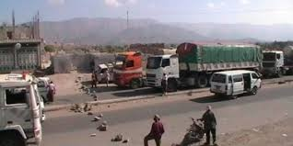
5- الحفاظ على النظام العام:
ومن أجل الحفاظ على النِّظام العام، وضَمَان أمْن المُجتمع واستقراره، شَرَعَ القرآن الكريم حدَّ الحرابة في قوله - سبحانه -: {إِنَّمَا جَزَاءُ الَّذِينَ يُحَارِبُونَ اللَّهَ وَرَسُولَهُ وَيَسْعَوْنَ فِي الأَرْضِ فَسَادًا أَن يُقَتَّلُوا أَوْ يُصَلَّبُوا أَوْ تُقَطَّعَ أَيْدِيهِمْ وَأَرْجُلُهُم مِّنْ خِلافٍ أَوْ يُنفَوْا مِنَ الأَرْضِ ذَلِكَ لَهُمْ خِزْيٌ فِي الدُّنْيَا وَلَهُمْ فِي الآخِرَةِ عَذَابٌ عَظِيمٌ}،والمُحاربُون لله ورسولِه، هم الذين بارزوه بالعداوة، وأفسدوا في الأرض بالكُفر والقتل، وأخْذِ الأموال، وإخافة السبيل ، والمشْهُور أنَّ هذه الآية الكريمة في أحكام قُطَّاع الطَّريق، الذين يعرضون للنَّاس في القرى والبَوَادي، فيغصبونهم أموالهم، ويقتلونهم، ويُخيفونَهم، فيمتنع النَّاس من سُلُوك الطَّريق التي هم بها.

